Slide 1
La ley de Ordenación Bancaria de 1921 y la regulación del sistema bancario
100 Años de la Ley de Ordenación Bancaria de 1921
Banco de España, 19 de Noviembre de 2021
M.A. Pons
Universidad de Valencia

Slide 2
Objetivos de la regulación bancaria
En la actualidad: asegurar el buen funcionamiento de los intermediarios financieros mitigando los fallos del mercado, protegiendo a los depositantes, manteniendo la estabilidad financiera y reduciendo las externalidades negativas cuando se produce una crisis bancaria
A lo largo de la historia los objetivos de la regulación han sido diversos y, además, no siempre es fácil identificar cuáles son las múltiples motivaciones que están detrás de una reforma en particular

Slide 3
Ley de Ordenación Bancaria de 1921
La LOB de 1921 fue un hito en la legislación financiera en España, un cambio con respecto a la legislación anterior y con efectos perdurables durante décadas:
  Antecedentes
  Características de la Ley
  Valoraciones

Slide 4
Antecedentes
En España desde mediados del siglo XIX hasta 1920 el marco legal que afectaba a la banca podría definirse como de “liberalismo financiero moderado”
En 1856 se aprobó una legislación de carácter liberal:
  la ley de bancos de emisión: la ley garantizó la existencia de un sistema múltiple de emisión, aunque con la limitación de un banco por localidad. El número total de bancos con privilegio de emisión ascendió a 18
  la ley de sociedades de crédito: la ley permitió una gran variedad de actividades a las sociedades de crédito, si bien para crear una nueva sociedad era necesaria la aprobación por decreto
    Importante expansión de las sociedades de crédito con fuerte vinculación a la construcción de los ferrocarriles y otras compañías industriales
    Aumento del riesgo: crisis bancaria 1866
1874: el Banco de España logró consolidarse como el único banco de emisión

Slide 5
Antecedentes
Transformación del sistema financiero con el cambio de siglo:
  nuevas entidades
  expansión de los bancos por acciones
  estrecha participación de los bancos en las actividades industriales y de servicios
Favorecida por:
  repatriación de capital desde las antiguas colonias
  entrada bancos extranjeros
  la neutralidad en la Primera Guerra Mundial favoreció la expansión del sistema financiero y agudizó el carácter mixto de los bancos
Fin de la Primera Guerra Mundial: fuerte impacto en la banca y crisis en el sector

Slide 6
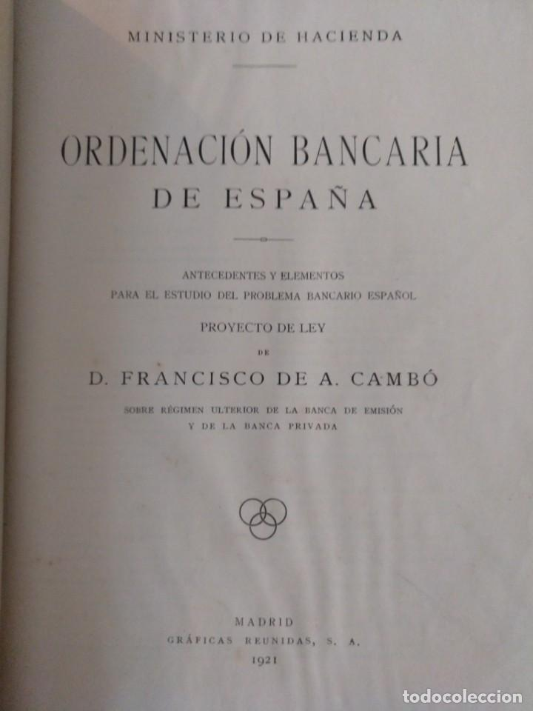
Ley de Ordenación Bancaria de 1921: Proyecto de Ley
El privilegio de emisión del banco central se había prolongado en 1891 y terminaba en el año 1921
En 1918 se creó una comisión integrada por representantes del Tesoro, del Banco de España y de las actividades productivas para formular una ponencia que sirviese de guía al Gobierno para diseñar un proyecto de ley
En el proyecto de ley destacaban dos ideas:
  el Banco de España debía evolucionar hacia la concepción de un verdadero banco central “con una intervención del Estado que no coarte sus actividades propias”
  establecer una nueva regulación para “ordenar y fortalecer a la banca privada”

Slide 7
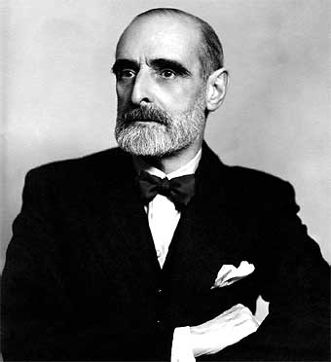

Ley de Ordenación Bancaria de 1921
F. Cambó
Por primera vez se abordó la necesidad de dar un tratamiento unitario a todo el sistema bancario (Banco de España y banca privada)
Francesc Cambó impulsó diversas iniciativas, entre ellas la Ley de Ordenación Bancaria de 1921, para la que contó con el asesoramiento técnico de Francisco Bernis
Cambó (Discurso 26 de Octubre 1921, Titulo I, p.6):
  “El Banco de España no es lo que debe ser para la buena ordenación del formidable organismo de crédito que ha de regir la vida económica española;
  y…la Banca privada….no tiene la coordinación, la disciplina que todos aspiramos poder apreciar en ella para merecer y poder alcanzar los grandes desenvolvimientos que deseo yo”
F. Bernis

Slide 8
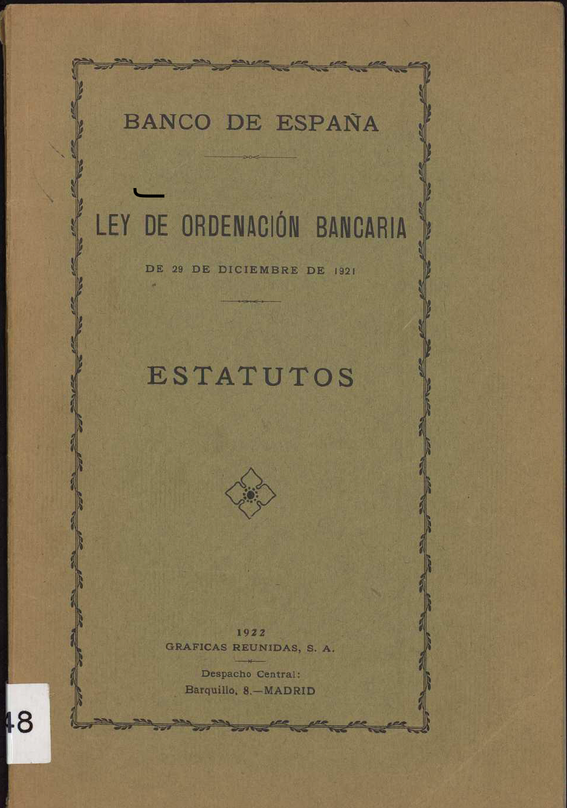
Ley de Ordenación Bancaria de 1921
Importancia de: coordinación, intervención e inspección
Para Cambó la fase previa de relativa liberalización financiera había sido negativa y la regulación debía fomentar:
  “un régimen de coordinación que evite los estragos de la indisciplina, del exagerado individualismo y de una competencia llevada, en cierto punto, fuera de los límites de toda conveniencia pública y de los intereses propios de la Banca”
Aumento del intervencionismo enmarcado en el contexto de giro nacionalista de la política económica española en el primer tercio de siglo y en sintonía con lo que estaba sucediendo en otros países europeos
Importancia de la labor de inspección en un contexto de inestabilidad financiera y crisis

Slide 9
Ley de Ordenación Bancaria de 1921
Los cambios legislativos vinculados a la LOB de 1921 fueron similares a los que se estaban produciendo en otros países en ese momento:
  Dinamarca en 1919
  Checoslovaquia en 1920 y 1924
  Austria en 1924-25
  Noruega en 1925
  Portugal en 1925
  Italia en 1926
  Japón en 1927

Slide 10
La LOB de 1921 y el Banco de España
En la intención de la LOB de 1921 se destacaba que el Banco de España asumiera las responsabilidades de un verdadero banco central
  se limitó la cantidad de billetes en circulación y el volumen de dinero que el tesoro podía obtener del Banco de España
  se estableció un tipo de interés preferente para las operaciones de redescuento con los otros
  se dieron los primeros pasos para una política de tipos de cambio con el exterior, fijando la participación del Tesoro en los beneficios del Banco
  se produjo un aumento del capital del Banco de España
  se asigna al Banco de España la inspección de la banca privada

Slide 11
LOB 1921 y Banco de España: valoración historiografía
La Ley no logró convertir al Banco de España en un verdadero banco central (gestión de la política monetaria, control del tipo de cambio y prestamista de última instancia)
  Pérez de Armiñan (1983), habla de “una clara ocasión perdida”
  Martín Aceña (1985) considera que el alcance de los cambios introducidos por la LOB de 1921 fue limitado
La LOB de 1921 fue un primer paso para la transformación del Banco de España en un banco central, que debía ir desarrollándose en el futuro. En palabras de Cambó:
  “Normas que se puedan ir adaptando a las realidades que se presenten, evitando así el peligro de la rigidez y de la perturbación que podrían producir normas que hoy se dictarán ante una realidad presente que las aconseje; pero que podrían estar en pugna con nuevas realidades, hijas de las profundas alteraciones que con tanta rapidez se producen el la vida económica y financiera en el mundo entero” (p.36 del titulo II) Proyecto de Ley sobre Ordenación Bancaria)

Slide 12
La LOB de 1921 y la banca privada
La LOB de 1921 mantuvo la libertad de entrada en la actividad bancaria, pero definió el concepto de banco y creó un registro de bancos y banqueros (Comisaría de Ordenación de la Banca)
Aumento del intervencionismo:
  Restricción a los bancos extranjeros (giro nacionalista de la política económica)
  Consejo Superior Bancario
  Asignación de la inspección al Banco de España
Coordinación:
  Sistema de “autorregulación” bajo la supervisión del Comisario regio, para crear una “conciencia corporativa”
    limitar la competencia y garantizar la estabilidad
    posibilidades de colusión como consecuencia de la LOB

Slide 13
La LOB 1921 y la banca privada: valoración historiográfica
“Frutos venenosos” de la LOB de 1921 (Velarde 2021)
  Favoreció el aumento de la concentración bancaria, pero:
    Este fenómeno no fue exclusivo de España, se produce también en otros muchos países
    No es un resultado exclusivo de la ley (resultado de las propias necesidades del sector industrial, aprovechamiento de economías de escala….)
    El grado de concentración de la banca española era similar al de otros países europeos (Gran Bretaña, Alemania,…) pero también es cierto que la diversificación financiera era menor
  Consolidó el carácter mixto de la banca
    Tampoco ese es un fenómeno exclusivo de la banca española en esos años, en otros países como Alemania o Bélgica también se estrecharon las relaciones entre banca-industria
Si que introdujo elementos prudenciales, pero
  Tampoco impidió la aparición de crisis bancarias (entre 1924-1926 quebraron y liquidaron 12 entidades)

Slide 14
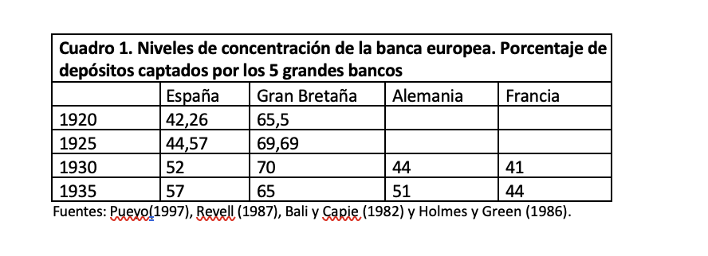
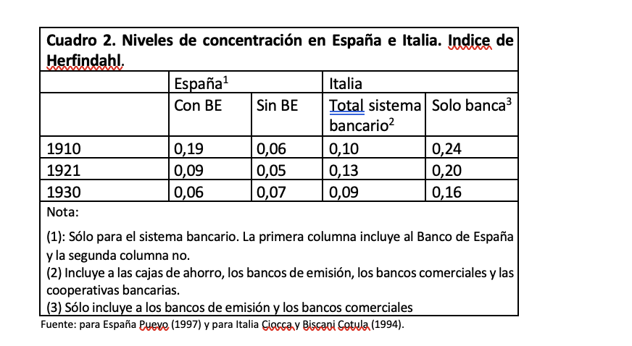
Concentración

Slide 15
Banca mixta

Slide 16
Conclusiones
Regulación global del sistema financiero (Banco de España y banca privada)
Primer paso hacia una regulación específica e intervencionista del sistema bancario
No fue una mera renovación del privilegio de emisión, sino un primer paso (aunque muy limitado) para transformar al Banco de España en un banco central
Aunque supuso un aumento del intervencionismo con respecto a la regulación anterior, mantuvo la libertad de apertura y apostó por un sistema de “auto regulación” y coordinación

